Slide 1
Программные продукты OIS, как инструмент ведения и оптимизации производственной деятельности ПАО «Газпром»
Нассонов Юрий Валерьевич, ООО «НВ-АСУпроект»

Slide 2
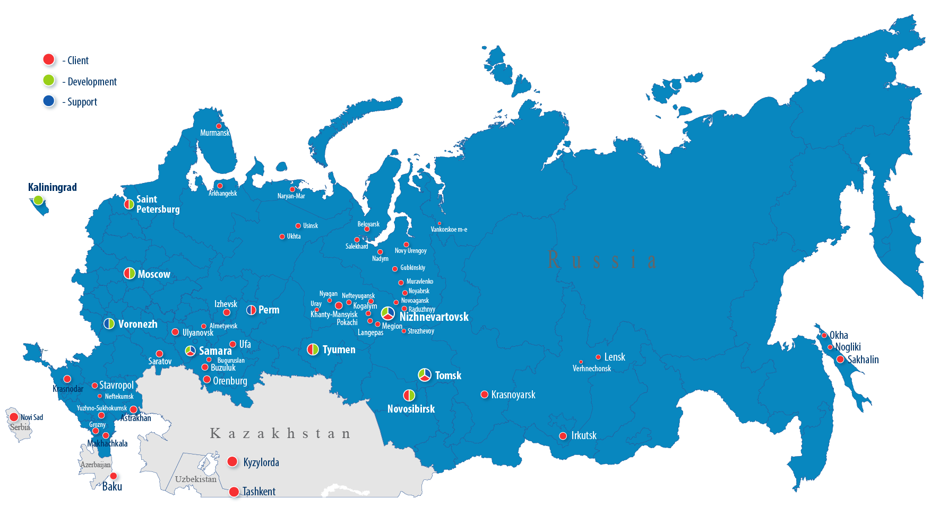
Компания ООО «НВ-АСУпроект»
20+
200+
100+
лет опыта в IT и
Нефтяной сфере
сотрудников
реализованных
проектов
>170 000
км трубопроводов
>200 000
скважин

Slide 3
Решения OIS в России
90 %
Нефтяных компаний
используют OIS
85 %
Учета добычи нефти
осуществляется в OIS+
Учета скважинного
оборудования и ремонтов
осуществляется
в OIS СО и OIS Ремонты
63%
Расчетов и учета
трубопровода
осуществляется
в OIS Pipe
45 %

Slide 4





Клиенты ООО «НВ-АСУпроект»

Slide 5

Тренды в разработке нефтегазо­вых месторождений:
Сбор, передача и обработка промысловых данных путем установки датчиков-сенсоров с дистанционным управлением
Освоение сложных месторождений (геологические, климатические, территориальные условия)
Создание интегрированной системы управления и принятия реше­ний нефтегазового месторождения в режиме реального времени
Моделирование технологических процессов добычи, подготовки, транспор­тировки, переработки и сбыта продукции в режиме реального времени
Применение наукоемких инновационных технологий для увеличения эффектив­ности разработки
Снижение влияния человеческого фактора. Стремление к максимально автоматизированным технологиям на нефтегазовых месторождениях

Slide 6


Существующие решения ООО «НВ-АСУпроект»
OIS+
SAP UFAM
OIS Ремонты скважин
Для ПАО
«Газпром»
OIS Pipe
OIS Промысловое оборудование
OIS УСОИ

Slide 7
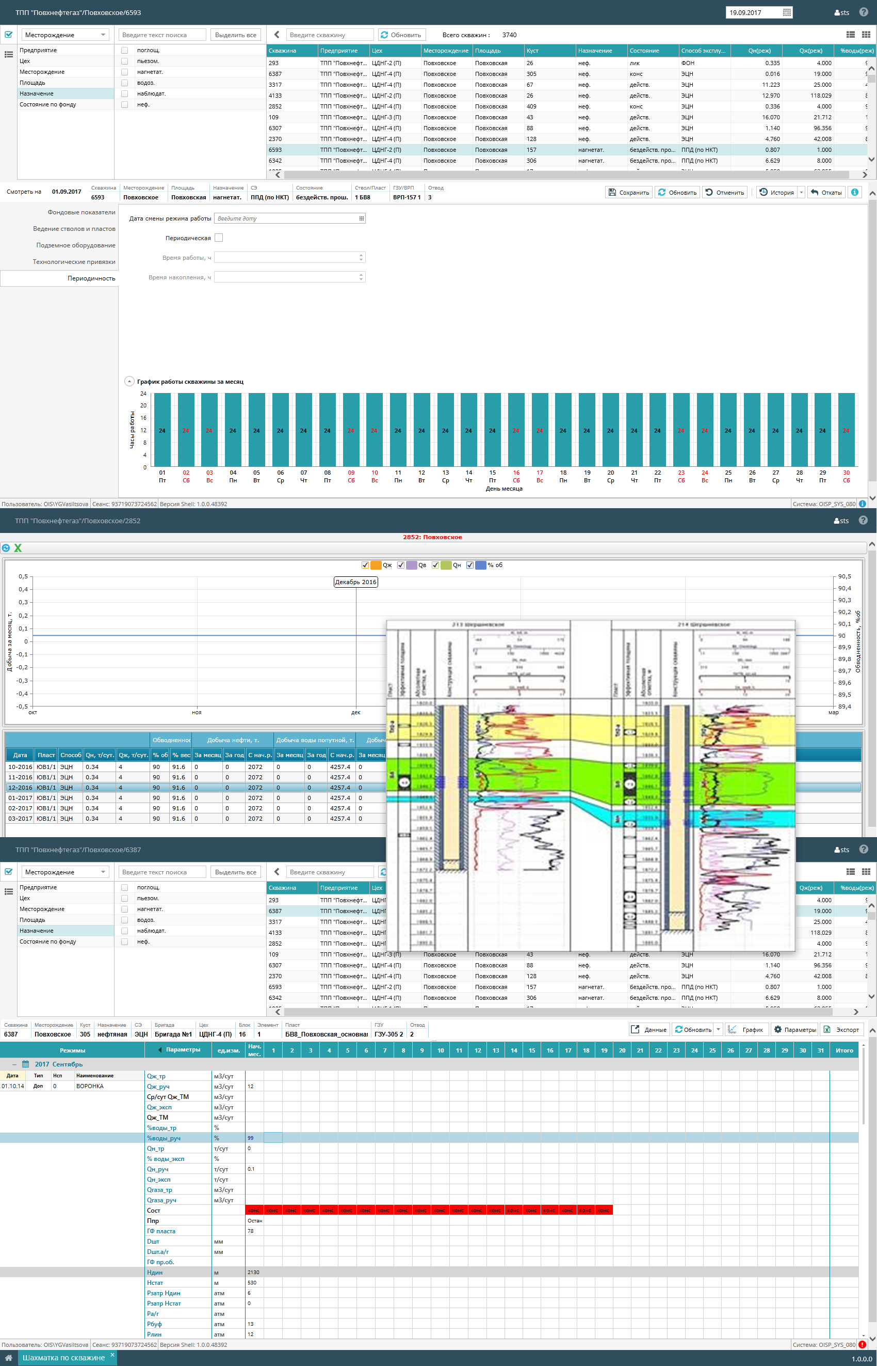
OIS+
OIS+ Добыча – предназначена для сбора, обработки промысловой информации и решения задач эксплуатации месторождения:
Учет добычи (по скважинам, пластам, ….);
Управление фондом скважин;
Формирование и ведение технологических режимов;
Автоматизация функций контроля и анализа оперативной информации по скважинам;
Формирование оперативной и регламентной отчетности.
OIS+ Банк Данных – предназначена для интеграция ИТ-пространства компании на основе единого хранилища промысловых и геолого-геофизических данных:
Запасы (объекты, лицензионные участки);
Траектория и конструкция скважины;
Подземное оборудование;
Капитальные ремонты;
Результаты ГТИ, ГДИ, ГИС.

Slide 8
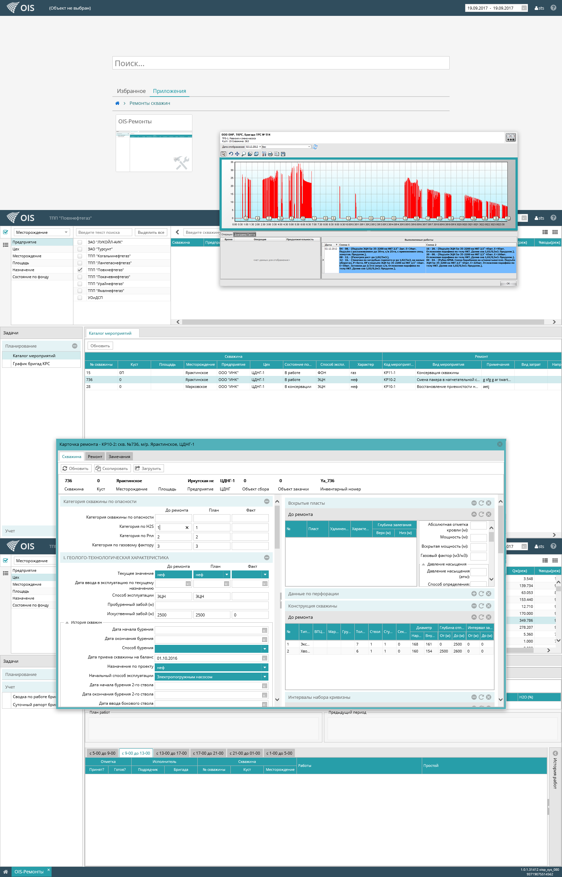
OIS Ремонты скважин
OIS Ремонты скважин – предназначена для:
Поддержки основных бизнес-процессов деятельности геологических и технологических служб;
Создание интегрированного хранилища производственных данных по ремонтам скважин;
Предоставление оперативной информации по запланированным и фактически выполненным работам.
Функциональность OIS Ремонты скважин позволяет:
Вести классификаторы Ремонтов, Операций, Оборудования, Материалов, Свойств объектов и процессов;
Вести справочники организаций, сотрудников, их ролей и уровней доступа;
Вести типовые планы работ по видам ремонтов как в целом по Компании, так и по отдельным подразделениям;
Вести и рассчитывать нормы времени по типам операций и ремонтам в целом в зависимости от оборудования бригад, глубины работ, типов ремонтов;
Определять возможность выполнения бригадами запланированных ремонтов

Slide 9
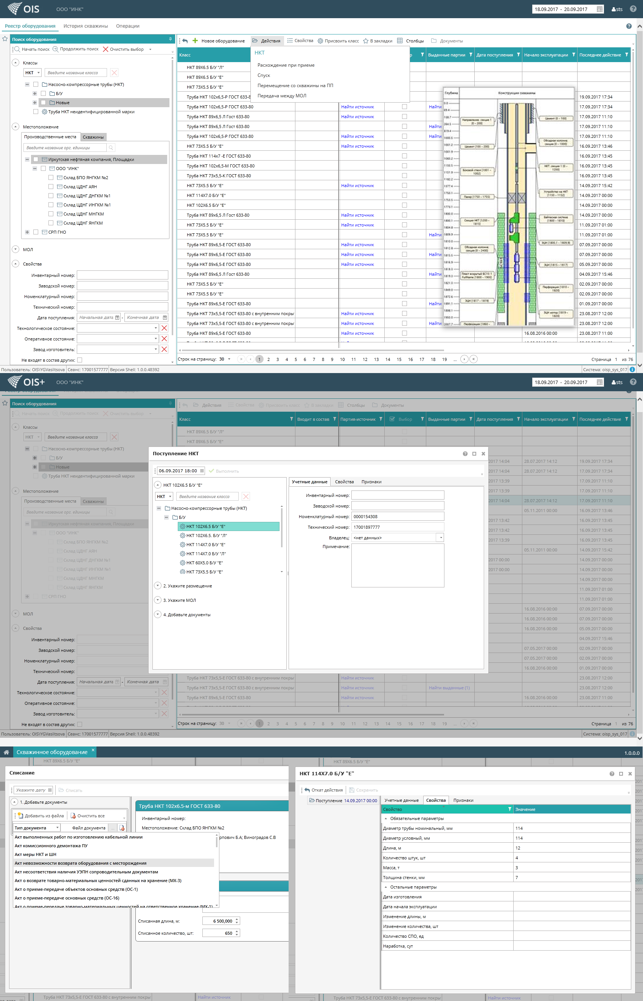
OIS Промысловое оборудование
OIS Промысловое оборудование – предназначена для:
Создания единого хранилища данных по наземному и скважинному оборудованию;
Ведения информации о компоновке, установке, отказах оборудования;
Мониторинга оборудования;
Анализа эффективности работы оборудования по методикам заказчика;
Формирования пакета исходных данных для выполнения экономического анализа использования оборудования.
Функциональность OIS Промысловое оборудование позволяет:
Паспортизировать и классифицировать оборудование;
Учитывать наличие и движение оборудования;
Производить оперативный и ретроспективный анализ состояния оборудования;
Вести архив технической документации;
Планировать и учитывать работы по ремонту оборудования;
Управлять и контролировать выполнение работ.

Slide 10
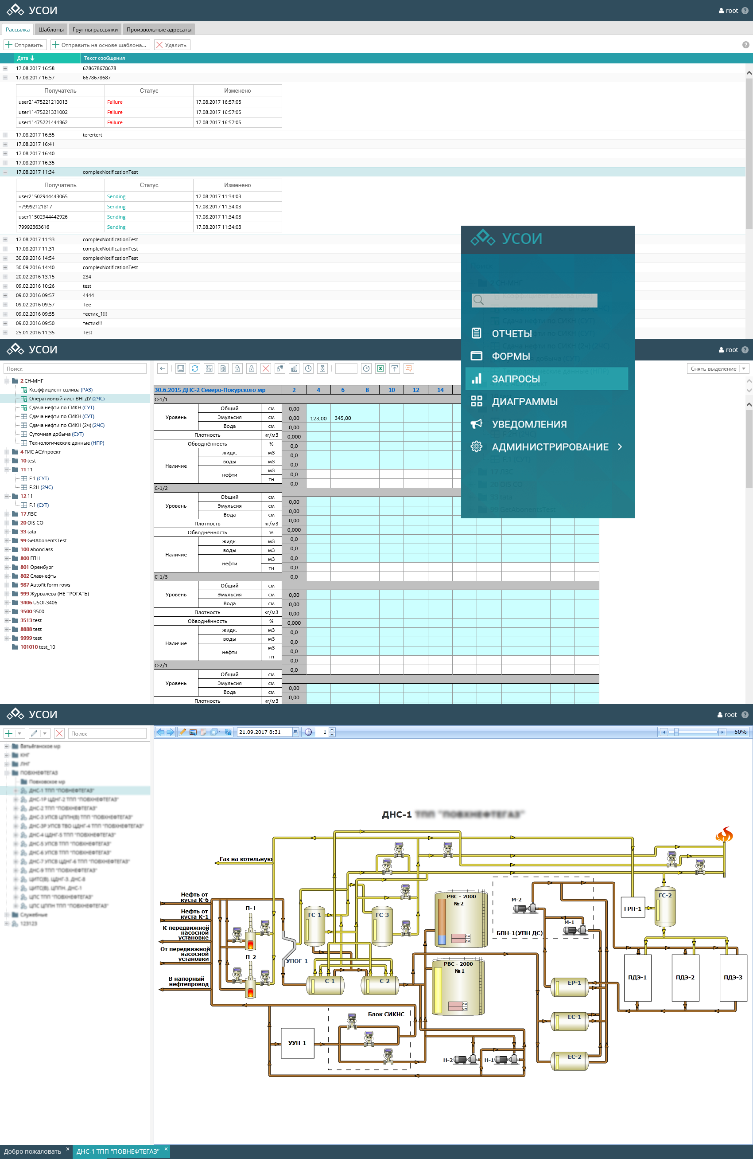
OIS УСОИ
OIS УСОИ – программный комплекс для построения многоуровневой диспетчерской системы нефтегазодобывающей Компании.
Функциональность OIS УСОИ позволяет:
Осуществлять сбор данных: из систем телеметрии, сторонних информационных систем, форм ручного ввода;
Обрабатывать данные (фильтрация данных, расчетные показатели, верификация, ….);
Осуществлять мониторинг производства (представлять данные на мнемосхемах, картах, техсхемах, отслеживать динамику показателей, оповещать о событиях, мониторить ключевые показатели на мобильных устройствах);
Подготавливать отчетность (формирование оперативной производственной и аналитической отчетности, в том числе в пакеты MS Office).

Slide 11
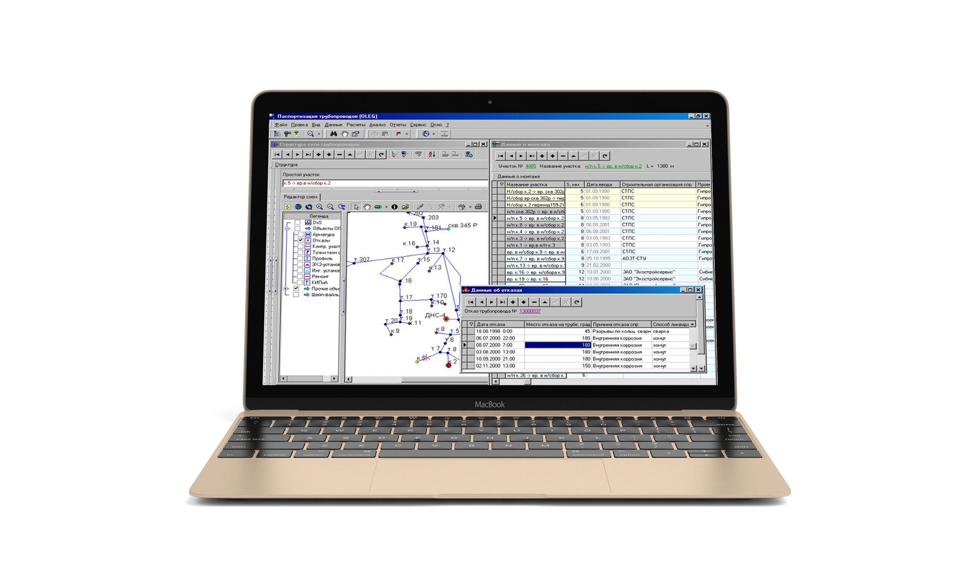
OIS Pipe
OIS Pipe – предназначен для моделирования трубопроводной сети, а также сбора, систематизации и хранения информации о трубопроводах.
Функциональность OIS Pipe позволяет:
Производить расчеты:
- Энергетических потерь;
- Скорости коррозии;
- Остаточного ресурса трубопроводов;
- Пропускной способности трубопроводов;
- Условий гидратообразования.
Осуществлять мониторинг плана ликвидации отказа и осуществлять контроль режимов ингибирования;
Планировать экономически эффективную эксплуатацию систем сбора и транспорта газа;
Выявлять проблемные участки (Bottlenecking);
Анализировать причины аварийности;
Автоматизировать ведение паспорта трубопроводов и формировать отчеты;
Отслеживать техническое состояние трубопроводов и режимы эксплуатации;
Учитывать и анализировать аварийность и ремонты;
Планировать процессы диагностики трубопроводов и ингибиторной защиты.

Slide 12
Интеллектуальное месторождение SAP UFAM
Цикл управления
Поиск возможных мероприятий по пласту, скважинам и инфраструктуре
Прогноз деградации узлов системы
Системная оценка ограничений
Интерференция по системе сбора
Интерференция по пласту
Инженерная модель – скорость расчетов
Автоматизированное формирование плана
Учет ограничений и потенциалов
Учет интерференции
Выбор целей плана - добыча, прибыль
Оптимизация себестоимости
Отслеживание исполнения
Генерация событий при отклонениях
Отработка сценариев при событиях
Обучение и накопление знаний
Корректировка планов
Уточнение моделей

Slide 13










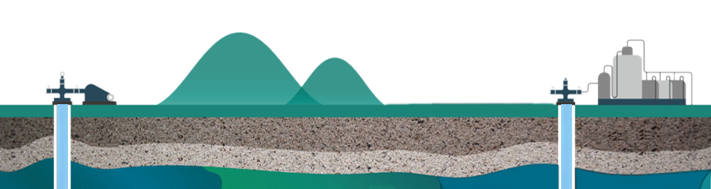
Интеллектуальное месторождение
Концепция интеллектуального месторождения
Совместное решение SAP UFAM
Снижение человеческого фактора
Интеллектуальное месторождение - класс систем управления активами нефтегазодобывающих предприятий, построенных на базе формализованной, интегральной модели актива, обрабатываемой автоматизированной системой управления, гарантирующей оптимальное управление на всех уровнях предприятия при контроле целей задаваемых владельцами актива
SAP UFAM - программное обеспечение, реализующее концепцию интеллектуального месторождения. Обеспечивает комплексный подход к решению задач: анализа разработки месторождений, эксплуатации скважин и инфраструктуры, построение прогнозов на интегрированной модели актива, формирования интегрированных планов мероприятий для достижения целей, мониторинг выполнения.
Прогнозное управление
Охрана окружающей среды
SAP UFAM
Большие данные (Big Data)
Интернет вещей (Internet of Things)
Структура решения SAP UFAM
Потенциальные выгоды внедрения решения SAP UFAM
Интегрированный анализ
Интегрированное планирование
5 %
2 %
Подбор мероприятий по пласту, скважинам и системе сбора
Прогноз деградации узлов системы
Системная оценка потенциалов и ограничений
Автоматическое формирование оптимального плана с учетом ограничений
Выбор критериев плана добыча/прибыль
Сокращение расходов
Увеличение добычи
SAP HANA
Digital Core
Интегрированное моделирование
Мониторинг
Интерференция по системе сбора и скважинам
Интерференция по пласту
Инженерная модель – оперативность расчетов
Отслеживание исполнения
Отслеживание событий и отклонений показателей
Отработка сценариев при событиях и отклонениях

Slide 14





Интеллектуальное месторождение SAP UFAM
Центр интегрированных операций
Интегрированный анализ
Интегрированные модели
Проведение комплексного анализа разработки и эксплуатации, определение потенциалов, подбор мероприятий
Применение интегрированных моделей для прогноза режимов работы в соответствии с интегрированным планом
Совместная работа
Оперативная совместная работа специалистов разных функциональных направлений
Интегрированный план
Оперативное принятие решений
Формирование общего интегрированного плана производственных мероприятий
Оперативное управление и координация работ при нештатных ситуациях

Slide 15

Потенциальные выгоды от внедрения SAP UFAM
Цели
Средства
Результаты
Оперативное реагирование на нештатные ситуации и отклонения режимов
Повышение качества выявления причин потерь за счет анализа ограничений и потенциалов и формирование целевых корректирующих мероприятий
Сокращение потерь за счет совмещения мероприятий
Увеличение контроля за мероприятиями на соответствие планам
Увеличение контроля за оборудованием на соответствие режимам
Сокращение
потерь
2-3%
Увеличение добычи
Оптимизация систем
Оптимизация применения методов воздействия на пласт
Оптимизация системы сбора нефти и газа, системы поддержания пластового давления
Оптимизация работы глубинно-насосного оборудования скважин
Сокращение операционных расходов
Накопление знаний в области производства, повышение качества принимаемых решений
Повышение точности и скорости планирования
Снижение затрат в операционных процессах за счет оптимизации графика мероприятий как по пласту, скважинам, так и по наземной инфраструктуре
5-10%
Прогнозирование отказов оборудования скважин, деградации пласта, трубопроводов, наземных объектов
Формирование предупредительных мероприятий на промысле и сокращение количества корректирующих ремонтов оборудования
Подбор оптимального, энергоэффективного оборудования скважин и объектов промысла
Сокращение расходов
Сокращение расходов на эксплуатацию оборудования

Slide 16



Интеллектуальное месторождение SAP UFAM
Пилотный проект
Функциональный объем:
Интегрированное планирование и мониторинг (ЦДНГ), Интегрированное моделирование и анализ (Месторождение)
Временные рамки:
Март 2016 – Ноябрь 2016
Текущая фаза проекта:
Тиражирование
Достигнутые эффекты от внедрения:
20%
120раз
90раз
30раз
Сокращение недоборов*
Снижение времени формирования плана**
Снижение времени на контроль исполнения плана
Снижение времени на анализ скважины***
Эффект от совмещения мероприятий
Формирование плана добычи, режимов и мероприятий на месяц занимало 10 - 11 рабочих дней, в системе - 40 минут
Контроль исполнения плана занимал 1,5 - 2 часа в сутки,в системе - 1 минуту
Анализ одной скважины занимал 30 - 60 минут, в системе - 1 минута
* в месяц по ЦДНГ
** Без учета процесса согласования
*** При планировании мероприятий на скважинах

